Slide 1
EL LENGUANJE DE LA LOGICA PROPOSICIONAL, L(P)
Es un lenguaje formal que permite decidir acerca de la validez o invalidez de una amplia clase de razonamientos deductivos.
El alfabeto o conjunto de caracteres de la lógica proposicional, que representaremos con P, tiene símbolos de cuatro clases:
1. Símbolos de variables proposicionales o átomos: p, q, r, s,..., w (p1, p2,…, si se
requiere).
Estos símbolos se utilizan para representar proposiciones atómicas. EJ.: p: llueve, q: hace frío, r: hoy es martes.
2. Símbolos de conectivos (u operadores) lógicos o proposicionales.
Son la representación de proposiciones compuestas, mediante una conexión entre los símbolos que representan las proposiciones atómicas que las componen.

Slide 2
Por ejemplo:
llueve y hace frio= se representaría por (p^q)
Llueve pero no hace frio= se representaría por (p^¬q)
En la tabla 3.1 se indica cómo se lee cada conectivo en una expresión de la
lógica proposicional.
3. Símbolos de puntuación.
Son los paréntesis abierto “(“ y cerrado ”)”. Se utilizan para agrupar, con fines sintácticos o de claridad, partes de una expresión. Por ejemplo, en lugar de escribir pvq =>r escribiremos (pvq) => r o p v (q => r), según el significado de la expresión representada.
4. Símbolos de constantes lógicas. Son los símbolos V y F. Su significado se presenta en la sección 3.6.1.

Slide 3
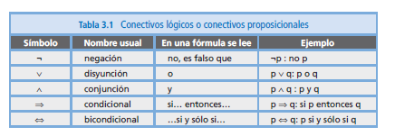
sólo las fórmulas que satisfacen ciertas reglas de sintaxis, y que se llaman fórmulas bien formadas, (FBF), hacen parte de lo que llamaremos el lenguaje de la lógica proposicional, L(P).

